Slide 1
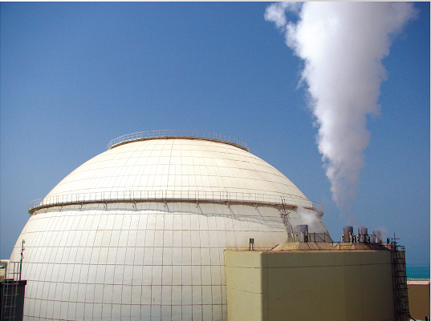


Slide 2
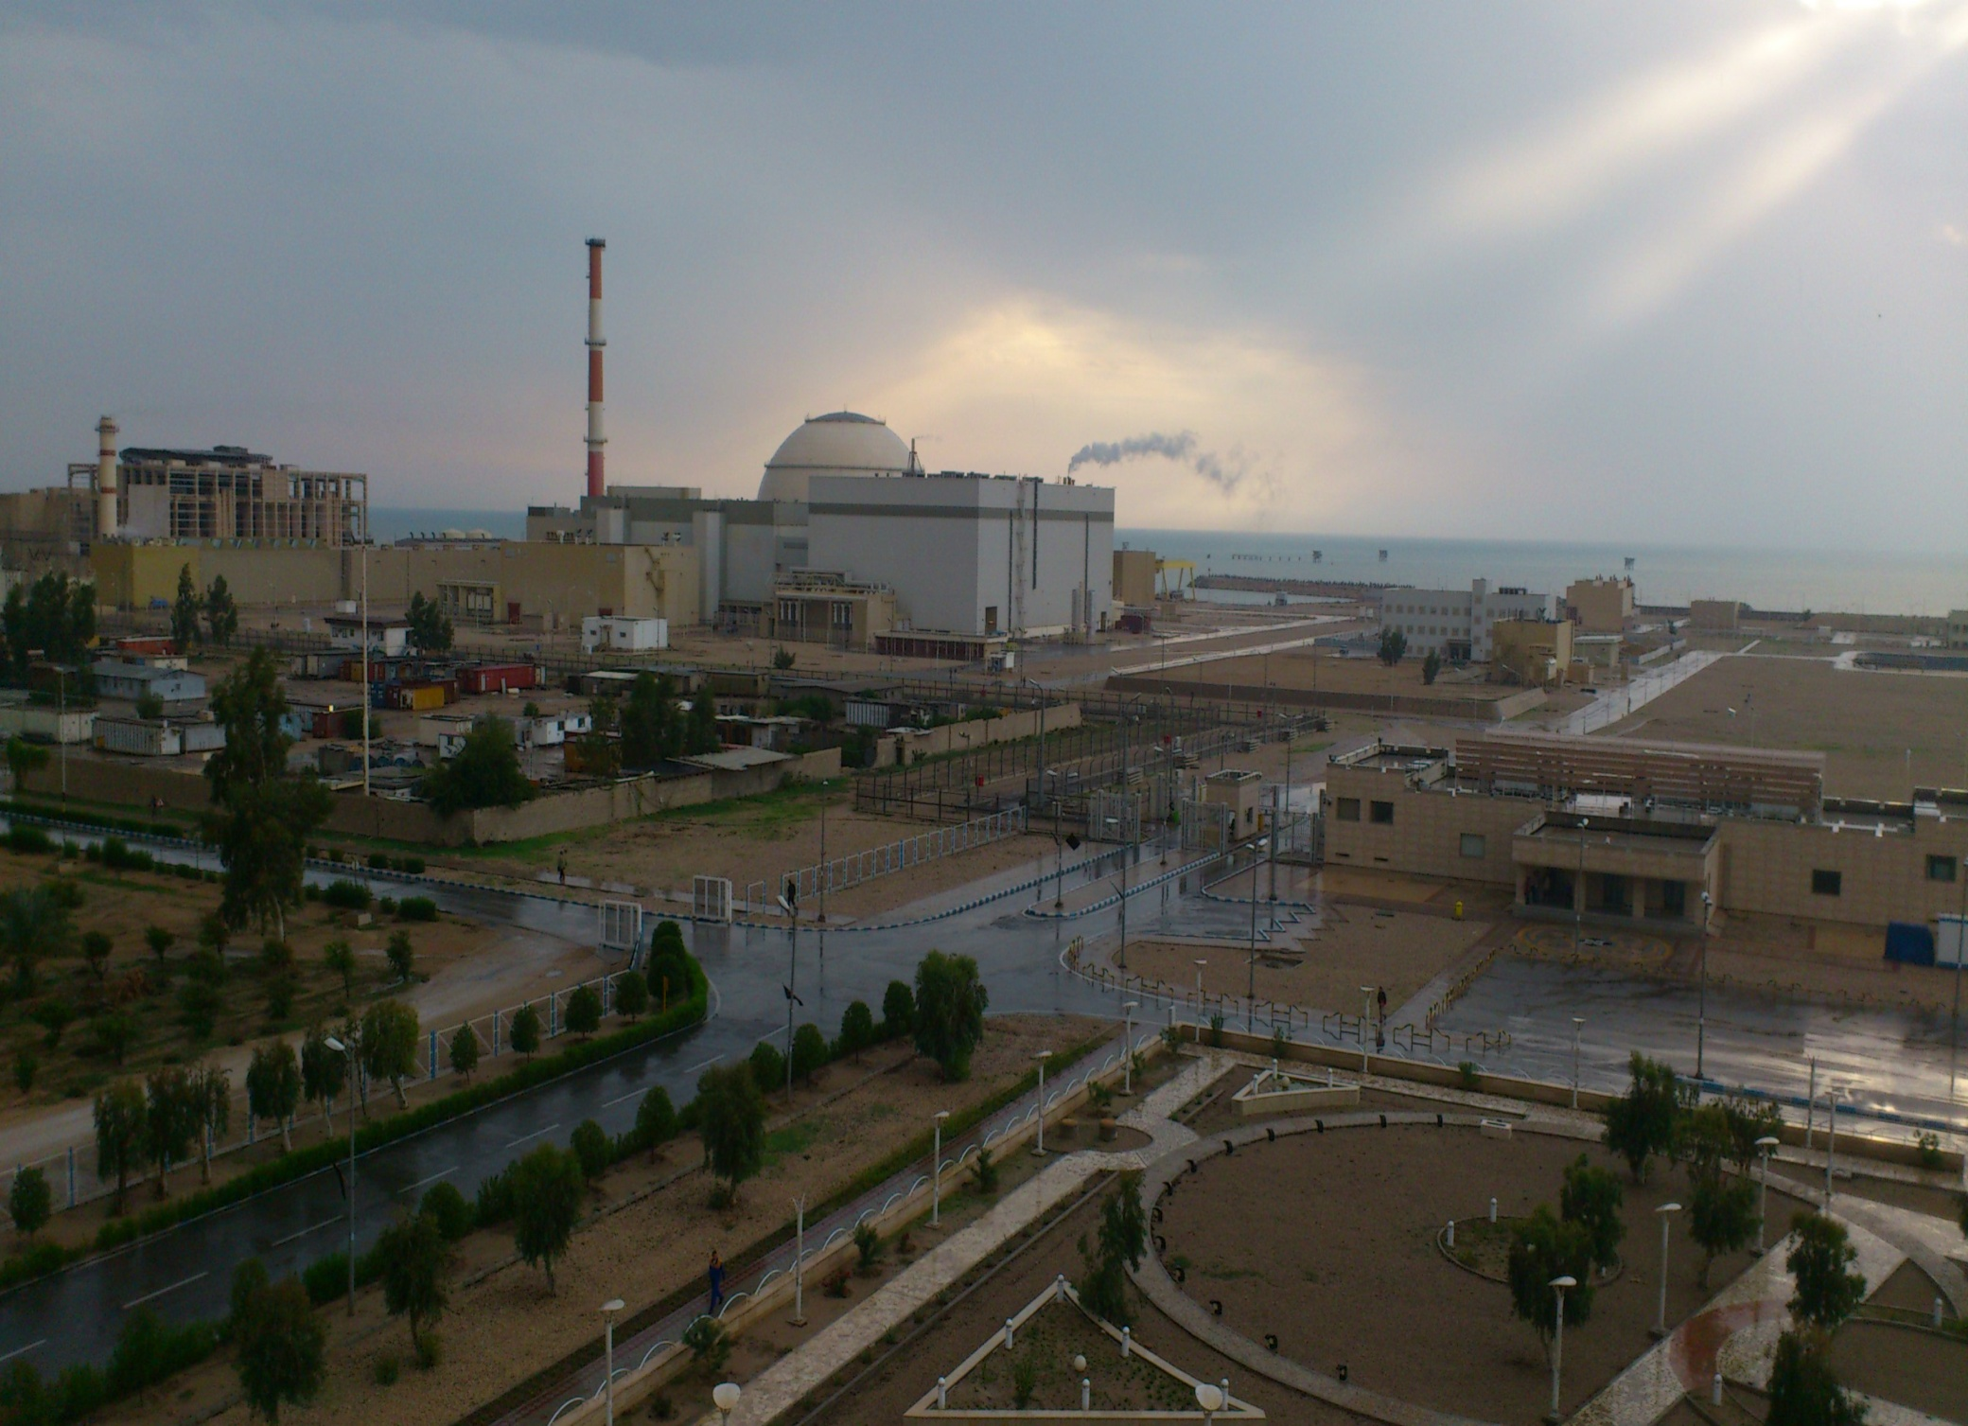

Slide 3
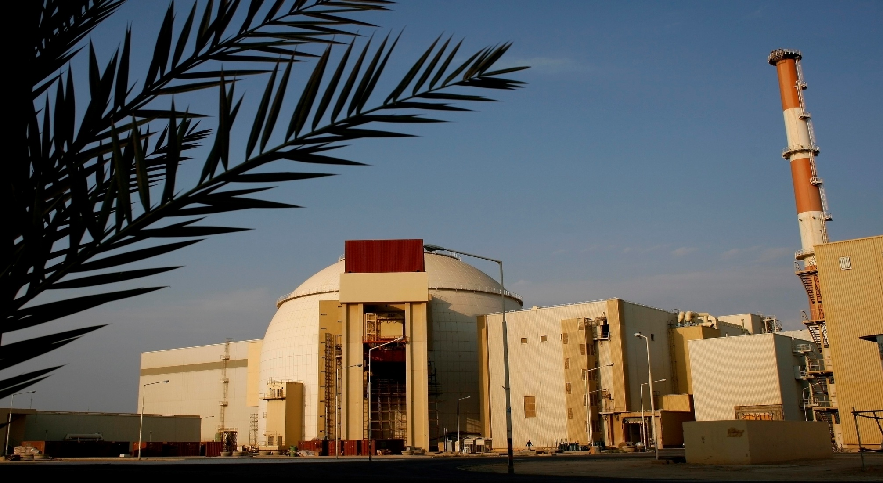

Slide 4
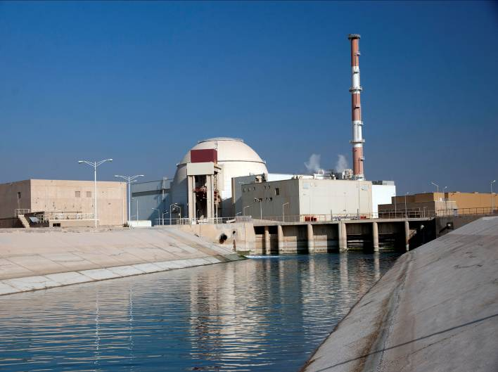

Slide 5
منافع سالیانه حاصل از بهره‌برداري واحد يكم نيروگاه اتمي بوشهر
به طرفیت 1000 مگاوات
توليد بيش از 7000ميليون كيلووات ساعت برق در سال،
صرفه‌جويي حدود 1/8 تا 2ميليارد ليتري درمصرف سوخت فسيلي مايع (گازوئيل) در سال
عدم انتشار انواع آلاينده‌هاي زيست‌محيطي به ميزان حدود 7 ميليون تن در سال

Slide 6

صرفه جويي در مصرف معادل سوخت‌هاي فسيلي ناشي از توليد برق واحد يكم نيروگاه بوشهر
(92-1390)
بررسي رقابت پذيري برق هسته‌اي
مبلغ صرفه‌جويي (ميليون دلار ) |  | ميزان صرفه جويي در مصرف سوخت‌هاي فسيلي |  |  |  |  | توليد برق (GWh) | سال
بر اساس قيمت تركيب سوخت صرفه‌جويي‌شده | بر اساس قيمت معادل بشكه نفت خام صرفه‌جويي‌شده | جمع |  | نفت كوره (ميليون ليتر) | نفت گاز (ميليون ليتر) | گاز طبيعي (ميليون متر مكعب)
 |  | ميليون بشكه معادل نفت خام | ميليارد كيلوكالري
39/2 | 57/7 | 0/55 | 803 | 18 | 14 | 59 | 344/5 | 1390
207/2 | 307 | 2/93 | 4279 | 112 | 60 | 313 | 1849/9 | 1391
553/8 | 756 | 7/2 | 10566 | 287 | 233 | 680 | 4545/8 | 1392
800/2 | 1121 | 10/68 | 15648 | 417 | 307 | 1052 | 6740 | جمع كل
بر حسب ارزش هر بشكه نفت خام برابر 105 دلار محاسبه شده است.
هر مترمكعب گاز طبيعي: cent/m3 30 - هر ليتر نفت‌گاز:cent/litter 75 - هر ليتر نفت‌كوره: 61 cent/litter

Slide 7
كاهش انتشار انواع آلاينده‌هاي زيست محيطي ناشي از توليد برق واحد يكم نيروگاه اتمي بوشهر
(92-1390)
بررسي رقابت پذيري برق هسته‌اي
سال/آلاينده |  | NO_{x} | SO₂ | SO₃ | CO | SPM | CO₂ | CH₄ | N₂O | C | مجموع
1390 | ميزان عدم انتشار آلاينده (برحسب تن)* | 962 | 1074 | 8 | 225 | 47 | 246723 | 6 | 1 | 67288 | 316334
 | صرفه زيست‌محيطي (ميليون ريال)** | 21333 | 72443 | • | 1559 | 7470 | 91189 | 47 | 69 | • | 194110
1391 | ميزان عدم انتشار آلاينده (برحسب تن) | 4856 | 6354 | 41 | 1248.7 | 246 | 1330940 | 33 | 5/5 | 362950 | 1706674
 | صرفه زيست‌محيطي (ميليون ريال) | 125634 | 500053 | • | 10095 | 45615 | 573901 | 302 | 442 | • | 1256042
1392 | ميزان عدم انتشار آلاينده (برحسب تن) | 11933 | 15615 | 100 | 3068 | 605 | 3270558 | 82 | 14 | 891886 | 4193861
 | صرفه زيست‌محيطي (ميليون ريال) | 370468 | 1474568 | • | 29770 | 126916 | 1692317 | 890 | 1311 | • | 3696239
جمع كل | ميزان عدم انتشار آلاينده (برحسب تن) | 17751 | 23043 | 146 | 4542 | 898 | 4848221 | 121 | 20 | 1322124 | 6216869
 | صرفه زيست‌محيطي (ميليون ريال) | 517435 | 2047064 | • | 41424 | 180001 | 2357407 | 1239 | 1822 | • | 5146391

Slide 8
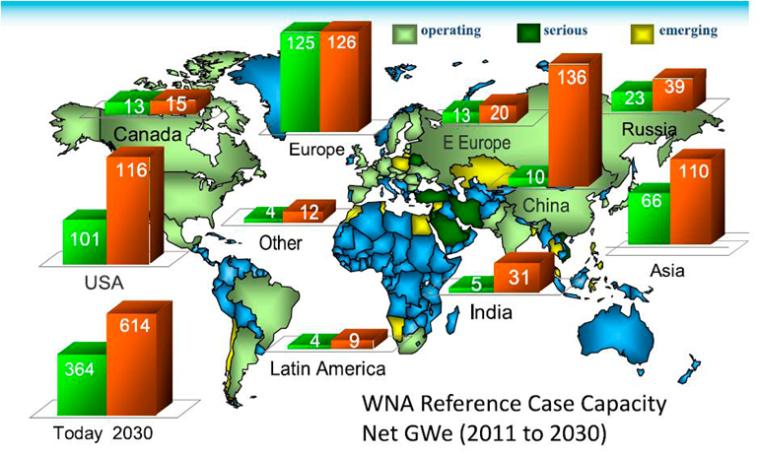
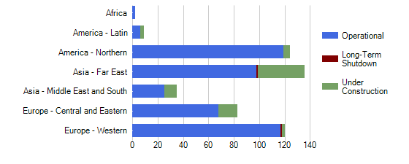
وضعيت نيروگاه‌هاي هسته‌اي در مناطق مختلف جهان
بررسي رقابت پذيري برق هسته‌اي
[IAEA,PRIS]

